Slide 1
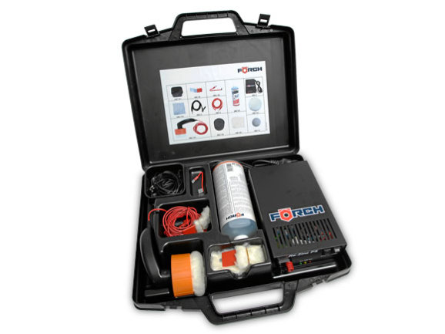
Was passiert beim Verzinken?
Elektrolyse von Zinkiodid
[1] © MOTORRAD/ K. Sdun
Stand 28.08.2018

Slide 3
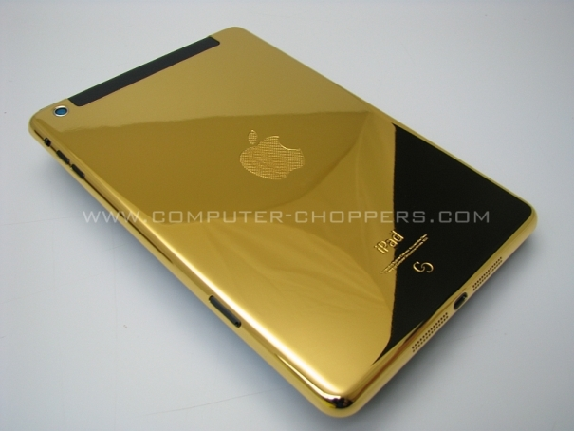
Viele Gegenstände sind nicht aus dem, wonach sie aussehen
Im Alltag finden wir…
…goldene Gegenstände, die aber nicht aus purem Gold sind
…oder „verzinktes Blech“, das auch nicht durch und durch aus Zink ist, wie die Bezeichnung schon sagt.
Warum man das macht ist schon klar:
während ein vergoldetes Computer-Gehäuse ca. 500€ kostet, wäre eines, das aus massiven Gold bestünde, um ein Vielfaches teurer und vermutlich sehr, sehr schwer.
während man aus verzinktem Blech z. B. Gießkannen machen kann, wäre eine ganz aus Zink nach dem Herunterfallen nicht bloß verbeult, sondern kaputt, sie hätte Risse.

Slide 5
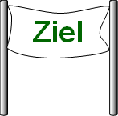
Soll man es glauben?
In beiden Fällen, bei Gold und Zink, ist es aus unterschied-lichen Gründen wichtig, nur dünne Schichten auf dem zu überziehenden Material zu erzeugen.
So bietet eine Firma z. B einen Geräte-Satz an, mit dem man selber einen Gegenstand verzinken können soll.
Mit dieser Erfahrungskiste, kannst du herausfinden
wie man Gegenstände, auch solche, die nicht aus Metall sind, mit einer Metallschicht überziehen kann und
du wirst erklären können, warum man dafür Strom braucht.

Slide 7
Das weißt du schon:
Wenn man Spannung anlegt, kann Strom fließen.
Fließender Strom, das sind sich bewegende Elektronen.
In einer Salzlösung sind frei bewegliche Anionen und Kationen.

Slide 9

Aufgabe 1 von 4
In der Erfahrungskiste findest du unter anderem:
Zwei Bleistift-Minen - verwende sie als Elektroden.
Eine Flach-Batterie.
Ein schwarzes und ein rotes Experimentier-Kabel mit Krokodil-Klemmen an beiden Enden.
Zinkiodid-Lösung.
Ein Becherglas.
Eine Halterung für die Elektroden aus Styropor.
Baue aus den oben angegebenen Materialien einen Stromkreis auf.
Entscheide, welche Elektrode die Kathode, welche die Anode in deinem Aufbau ist.

Slide 12
Sieht dein Aufbau so aus?
Anode (rotes Kabel)
Kathode (schwarzes Kabel)
Wenn ja, wirst du nach
ein paar Sekunden
Veränderungen beobachten können.

Slide 13

Aufgabe 2 von 4
Beobachte.
Wenn du an beiden Elektroden eine deutliche Veränderung siehst, trenne die Flach-Batterie von den Elektroden.
Fertige eine Versuchs-Skizze an und notiere deine Beobachtungen im Labor-Tagebuch.

Slide 16
An der Kathode hat sich ein grauer Belag gebildet.
An der Anode entstehen braune Schlieren.
Um welche Stoffe es sich dabei handelt, kannst du als erfahrener Chemiker selber herausfinden.

Slide 17
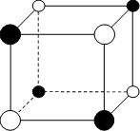

Aufgabe 3 von 4
Jetzt musst du dich auf die Teilchen-Ebene begeben. Dafür kannst du die Modell-Teilchen aus der Erfahrungskiste verwenden. Du findest:
Gelbe große Moosgummi-Scheiben mit sieben blauen Punkten: sie stellen Iod-Atome dar.
Graue kleine Moosgummi-Scheiben mit zwei roten Feldern: sie stellen Zink-Kationen dar.
Ein Säckchen mit kleinen blauen Moosgummi-Scheiben: sie stellen Elektronen dar.
Diskutiere die Vorgänge in der Zinkiodid-Lösung auf Teilchen-Ebene.

Slide 20
Schritt 1:
Bilde die Modell-Teilchen, die in der Lösung vorliegen, bevor die Batterie angeschlossen ist.

Slide 22
Sieht deine Lösung so aus?
Ein Zn²⁺-Kation.
Doppelt so viele I⁻-Anionen. Je ein Elektronen-Modell muss in die leere Stelle des Iodatom-Modells eingelegt werden.
Formuliere mit den Modellen in Schritt 2, was an der Kathode passiert.

Slide 24
Schritt 2:
Die Kathode ist negativ geladen, zieht Kationen an und liefert ihnen Elektronen.
Bilde den unter 1. beschriebenen Vorgang mit den Modell-Teilchen nach.

Slide 26
Verwende Teile aus Schritt 1:
Sieht deine Lösung so aus?
Ein Zn²⁺-Kation nimmt zwei Elektronen auf.
Es wird dadurch zum Zink-Atom.
Auf Stoff-Ebene hast du diesen Vorgang bei der Entstehung des grauen Überzugs gesehen.
Formuliere mit den Modellen in Schritt 3, was an der Anode passiert.

Slide 28
Schritt 3:
Die Anode ist positiv geladen, zieht Anionen an und entzieht ihnen Elektronen.
Bilde den unter 1. beschriebenen Vorgang mit den Modell-Teilchen nach.

Slide 30
Verwende Teile aus Schritt 1:
Sieht deine Lösung so aus?
Ein Zn²⁺-Kation nimmt zwei Elektronen auf.
Es wird dadurch zum Zink-Atom.
Auf Stoff-Ebene hast du diesen Vorgang bei der Entstehung der braunen Schlieren gesehen.

Slide 31
Aufgabe 4 von 4
Betrachte deine Modelle.
Sie stellen zwei Vorgänge dar:
Vorgang an der Kathode und
Vorgang an der Anode.
Formuliere für beide Vorgänge die Symbolgleichungen in deinem Labor-Tagebuch.

Slide 34
Sieht dein Vorschlag so aus?
Anode: 2I⁻ → I₂ + 2e⁻
Kathode: Zn²⁺ + 2e⁻ → Zn

Slide 35
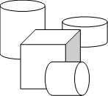
Zurück zur Stoffebene
Erinnere dich, was du sehen konntest:
Vor der Reaktion: Die ursprüngliche Zinkiodid-Lösung war farblos. Den gelösten Stoff aus Zink-Kationen und Iodid-Anionen sieht man nicht.
Nach der Reaktion: An der Kathode ist ein grauer Zink-Überzug entstanden, an der Anode braunes Iod.

Slide 37

Jetzt weißt du…
…dass man Gegenstände mit einer Metallschicht wie Zink überziehen kann. Im Bausatz erkennt man in der Mitte eine Flasche mit Lösung, wahrscheinlich eine Zinksalz-Lösung, und eine Spannungsquelle (rechts).
Du könntest Gegenstände mit fast jedem Metall überziehen, wenn das Metall nur stabil genug und der Gegenstand elektrisch leitend ist.
Natrium oder Calcium würden nicht gehen, sie reagieren mit Luft und Wasser.
Gold, Nickel, Chrom, Platin, Kupfer würden gehen, es sind luft- und wasserstabile Metalle.
[1] © MOTORRAD/ K. Sdun

Slide 39

Teste dich selbst
Diskutiere mit deinem Partner, ob das Experiment auch ohne die Batterie durchführbar ist. Notiere euer Ergebnis mit Begründung.

Slide 42
Die Batterie ist unbedingt notwendig.
Sie funktioniert als „Elektronen-Pumpe“:
Auf der Anoden-Seite „saugt“ sie Elektronen von den I⁻-Anionen ab.
Auf der Kationen-Seite „drückt“ sie Elektronen den Zn²⁺-Kationen auf.

Slide 43
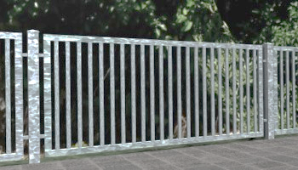
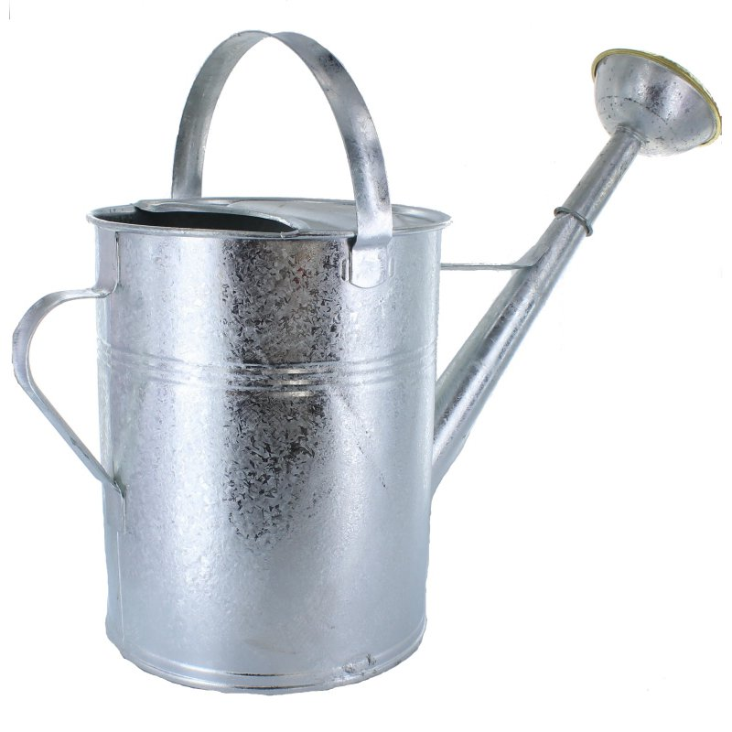
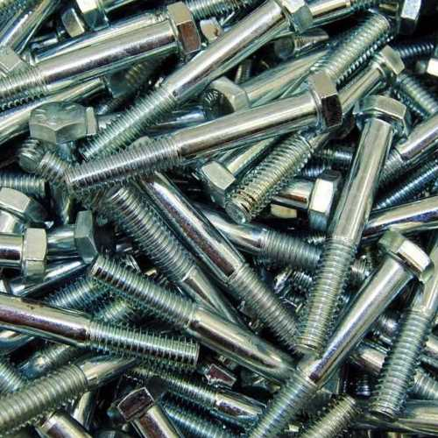
Das sollte bleiben
Mit elektrischem Strom kann man aus Salzlösungen das Metall an der Kathode abscheiden.
Gleichzeitig muss das Anion der Salz-Lösung Elektronen abgeben.
Man kann Gegenstände, die den Strom leiten, mit Metall überziehen.
Dabei wirkt eine Spannungsquelle als Elektronen-Pumpe.
Typische verzinkte Gegenstände aus dem Alltag:
https://www.metallbau-onlineshop.de/
https://www.btec24.de
https://schraube-mutter.de/

Slide 45

Schau dir dazu…
…die Karte mit der Bedienungsanleitung zum Set an, sie befindet sich im Kisten-Deckel.
Versuche, die Teile deines Versuchsaufbaues im Set wieder zu finden.

Slide 47
Wie sicher kannst du mit Hilfe von zwei Gleichungen beschrei-ben, wie man aus einer Salz-Lösung ein Metall gewinnt?
Hast du ein grünes Smiley gewählt, freu dich, alles perfekt.
Hast du ein gelbes Smiley gewählt, schau dir nochmals die Seiten ab 12 an.
Hast du ein rotes Smiley gewählt, frag den Betreuer bzw. Lehrer nach einem Rat.

Slide 49

Experten-Aufgabe
Du möchtest nun ein Harley-Davidson-Emblem mit echtem Silber überziehen.
Entwirf mit deinem Arbeitspartner einen Versuchsaufbau und eine sinnvolle Abfolge von Arbeitsschritten.
[2]
Notiere Versuchsaufbau und Arbeitsschritte in deinem Labor-Tagebuch.

Slide 52
Überlege, welche Salz-Lösung zum Versilbern verwendet werden müsste.

Slide 54
Anstelle von Zink-Kationen werden Silber-Kationen benötigt. Es gibt z.B. das Salz Silbernitrat AgNO₃ zu kaufen. Dieses bildet in Lösung Ag⁺-Kationen und NO₃⁻-Anionen.
Man löst das Silbersalz in Wasser, hängt ein leitfähiges Harley-Davidson-Emblem an die Kathode und schließt eine Spannungsquelle an.
Hinweis 1: Die Höhe der benötigten Spannung ist auch wichtig. Wie man die bestimmt ist Thema einer späteren Unterrichtseinheit.
Hinweis 2: Je langsamer sich das Metall abscheidet, desto schöner glänzt später die Metallschicht. Hierfür muss man etwas tiefer in die Chemie und in die Galvanik (so heißt das Handwerk) einsteigen.

Slide 55
Das Zink kann von der Bleistiftmine meistens abgewischt werden. Wenn das nicht funktioniert, lass es bitte den Lehrer mit Säure entfernen.
Die nun etwas bräunliche Zinkiodid-Lösung zurück in die Flasche geben und diese schütteln. Das Iod reagiert mit dem Zinkpulver darin wieder zu Zinkiodid.
Die Elektroden abspülen und mit einem Papier-Tuch trockenwischen.
Alle Teile an ihren Platz in die Erfahrungskiste räumen.

Slide 57
Diese Anleitung wurde gefertigt von
Alexandra Granda, Renate Hoffmann und Dr. Sabine Zimmermann.
Im Rahmen des AK Selbst Organisiertes Lernen (SOL)
in der Abteilung für Didaktik der Chemie
an der Universität Bayreuth.
Bildernachweis:
[1]: http://www.motorradonline.de/motorradzubehoer/service-selbst-verzinken-gegen-rost/348618; Stand 07.07.2016
[2]: https://www.wallpaper-gratis.eu/nachrichten/2015-juli.php; https://www.wallpaper-gratis.eu/fullhd-hintergrundbilder/bild/harley-davidson002_400x225.jpg; Stand 05.07.2016
[3] https://www.metallbau-onlineshop.de/media/catalog/product/cache/1/thumbnail/600x342/9df78eab33525d08d6e5fb 8d27136e95/g/a/gartenzaun-massiv-gerade-verzinkt-und-wahlweise-farbbeschichtet_1.jpg; Stand 06.04.2018
[4] https://www.btec24.de/shop/bilder/produkte/gross/Giesskanne-verzinkt-10-l.jpg; Stand 06.04.2018
[5] https://schraube-mutter.de/wp-content/uploads/sechskantschrauben-mit-schaft-din-931-m10-galvanisch-verzinkt.jpg; Stand 06.04.2018
Alle weiteren Bilder und Graphiken wurden in der Abteilung Didaktik der Chemie, Universität Bayreuth erstellt.

